Slide 1
المحاضرة 04: البريد الالكتروني
مقياس إعلام آلي2 سنة أولي جدع مشترك
علوم اجتماعية
الأستاذة بريشي

Slide 2
تعريف البريد الإلكتروني
يُعرَّف البريد الإلكتروني Electronic Mail أو ما يُشار له بالاختصار Email هو عملية تبادل رسائل التي يتم تخزينها بأجهزة الكمبيوتر سواء كانت على شبكة الإنترنت العالمية أوعلى أي نوع من الشبكات سواء كانت المحلية أو الشبكات الأكبر وتتم بواسطة وسائل الاتصال التلفونية . البريد الإلكتروني عبارة عن نصوص يتمّ تبادلها من وإلى أيّ شخص يمتلك عنوان بريد إلكتروني حول العالم.
وهناك العديد من المواقع المختصة بهذه التقنية وهي معروفة ومتميّزة بخدماتها الجيدة؛ كالجي ميل GMAIL ،والهوت ميل HOTMAIL ، والياهو ميل YAHOO MAIL ، والآوت لوك MS outlook

Slide 3
نشاة البريد الإلكتروني
توملينسون هو مبرمج أمريكي ابتكر الرسائل الالكترونية واخترع البريد الالكتروني، تخرج في معهد ماساشوستس للتكنولوجيا عام 1965 م، ثم عمل مع فريق شركة بي بي أن في ولاية ماساشوستس، وقد جاء اختراعه للبريد الالكتروني عن طريقة المصادفة دون أن يكون مخططاً لذلك مسبقاً مثل باقي اختراعاته، وقد أرسل توملينسون لنفسه أول رسالة الكترونية في يوليو 1971 ، وقد وصلت رسالته إلى العنوان الذي حدّده لها على الفور، علما أنّه لا يذكر من محتوى الرسالة شيئا سوى أنّها كانت تجميعا لأحرف كتبها بصورةٍ عشوائيّة.

Slide 4
العناوين البريدية الإلكترونية:
جميع العناوين البريدية الإلكترونية هي ذات طابع واحد، حيث تكون الكلمات المكونة له بالشكل الآتي:
اسم صاحب العنوان وتليه علامة @ ثم اسم الكمبيوتر الذي ستصل إليه الرسالة. مثلا :عنوان هذه المجلة وهو
info@education.gov.dz.

Slide 5
عناصر العناوين البريدية الإلكترونية:
يحتوي البريد الإلكتروني على علامة يرمز لها بالرمز @وهي تعني عند او في.
الجزء الموجود على الجهة اليسارية للعلامة @ هو إسم المستخدم User Name.
الجزء الموجود في الجانب اليميني للعلامة @ هو اسم المضيف.(Domain) والحقل Host. والمضيف هو الكمبيوتر الذي يستضيف ويحوي على حساب الأنترنت والحقل هو الشبكة التي يكون المضيف متصل بها.
Abcd @ my mail .com
اسم الحقل اسم المضيف في اسم المستخدم

Slide 6
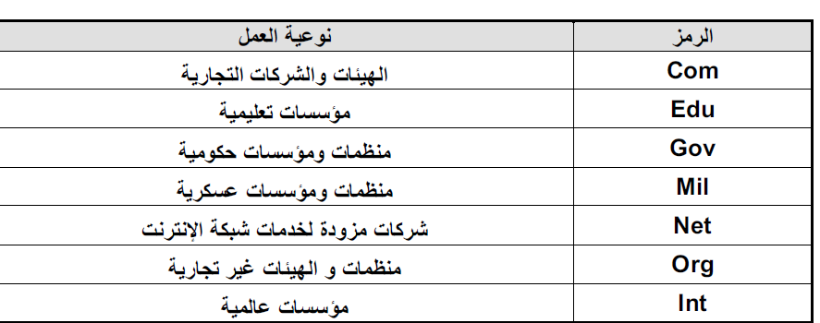
عناصر العناوين البريدية الإلكترونية:
يتغير اسم الحقل حسب نوع عمل المضيف.
في الجدول التالي تظهر أسماء الحقول المختلفة، والى ماذا يرمز كل واحد منها

Slide 7
خصائص البريد الإلكتروني :
سرعة وصول الرسالة، حيث يمكن إرسال رسالة إلى أي مكان في العالم خلال لحظات.
لا يوجد وسيط بين المرسل والمستقبل (إلغاء جميع الحواجز الإدارية).
كلفة معدومة أو منخفضة للإرسال.
يتم الإرسال واستلام الرد خلال مدة وجيزة من الزمن.
يمكن ربط ملفات إضافية بالبريد الإلكتروني.
يستطيع المستقبل أن يحصل على الرسالة في الوقت الذي يناسبه.
يستطيع المرسل إرسال عدة رسائل إلى جهات مختلفة في الوقت نفسه.

Slide 8
ايجابيات البريد الالكتروني:
1. سريع و ذو كلفة زهيدة.
2. يتجاوز التوقيتات الزمنية والمناطق الجغرافية.
3. يمكن إرساله إلى شخص أو مجموعة أشخاص في الوقت نفسه.
4. القوائم البريدية وهي إمكانية عمل قائمة بعناوين خاصة يتم إرسال الرسالة مرة واحدة لمن فيها.
5. إرسال ملفات النص والصور والصوت والجداول الإلكترونية كملحقات مع الرسالة.
6. تبادل المعلومات مع أشخاص غير معروفين.

Slide 9
سلبيات البريد الإلكتروني
الاطلاع على محتوياته لا سيما أولئك الذين يطلق عليهم مصطلح الهاكرز أي المخترقين .
احتواء بعض الرسائل على الفيروسات الحاسوبية التي تلحق أضرار اً بالغة بالمستخدم وبجهازه بمجرد محاولته قراءة أي من تلك الرسائل .
استخدام بريدك الإلكتروني لأغراض دعائية من قبل بعض الشركات دون أخذ إذنك فيصبح لديك رسائل غير مرغوب بها كثيرة جد اً كونه غير آمن : البريد الإلكتروني ليس آمن اً تمام اً وهذا يعني أن بوسع آخرين.

Slide 10
نصائح لمستعملي البريد الالكتروني
لا تعطي كلمة السر التي تخصك لأي جهة خاصة عبر البريد الإلكتروني .
غير كلمة السر بشكل دوري ومحاولة استخدام الأرقام والحرو ف .
لا ترد على أي رسالة التي تشك بمصدرها , خاصة spam
لا تفتح الملفات المرفقة مع الرسائل إلا بعد الكشف عليها ببرامج الحماية من الفيروسات .
حاول استخدام الإصدارات الجديدة للمتصفحات .
عند خروجك من حسابك الخاص اضغط على زر الخروج déconnecter عند دخولك إلى حسابك على الشبكة من مقهى إنترنت عام يجب على المستخدم أن يغلق المتصفح بالكامل بعد الخروج من موقع البريد الخاص بك .

